Slide 1

Minimum Spanning Tree
Ant Col ny Optimization
By Muhammad Yasir

Slide 2
Minimum Spanning Tree (MST)
Minimum Spanning Tree adalah himpunan sisi-sisi terhubung dengan bobot terendah yang menghubungkan semua simpul dalam sebuah graf. Algoritma seperti Kruskal dan Prim digunakan untuk mencari pohon rentang minimum dengan cara memilih dan menambahkan sisi-sisi berdasarkan bobot terkecil hingga semua simpul terhubung tanpa membentuk Cycle. Tidak hanya Kruskal dan Prim yang dapat digunakan dalam problem ini, namun bisa juga menggunakan Algoritma Pencarian Heuristik.

Slide 3
Contoh Minimum Spanning Tree
Graph awal
Jika dikonvrersi jdi Minimum Spanning Tree (MST) maka jadinya akan seperti dibawah ini :

Slide 4

Ant Colony Optimization(ACO)
Algoritma Ant Colony Optimization (ACO) adalah metode heuristik yang terinspirasi oleh perilaku semut dalam mencari jalur optimal. Dalam ACO, semut-senut imajiner dipandu oleh jejak feromon yang mereka tinggalkan saat mereka bergerak. Semut secara kollektif berkomunikasi melalui jejak feromon untuk menemukan jalur terpendek menuju sumber makanan atau solusi optimal dalam masalah optimisasi. Jejak feromon diperbarui berdasarkan kualitas jalur yang ditemukan oleh semut. Dengan berulang kali menjalankan siklus penelusuran dan peningkatan jejak feromon, algoritma ACO secara bertahap meningkatkan solusi hingga mencapai hasil yang memadai atau mendekati optimal.

Slide 5
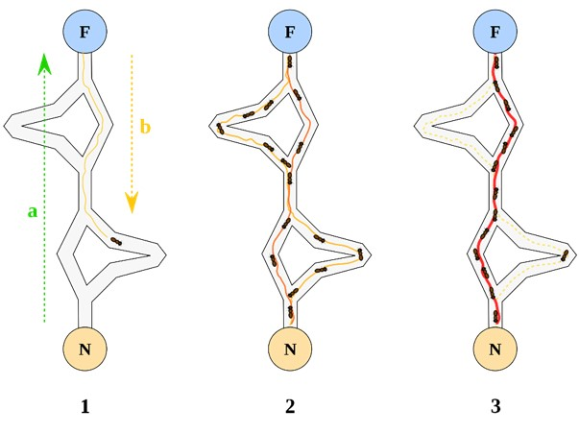
Ilustrasi ACO

Slide 6
Desain Algoritma ACO Pada TSP
Adapun desain algortima ACO pada TSP yaitu :
Inisialisasi jumlah titik(numVertex)dan graph adjacency
Inisialisasi parameter ACO :Pheromone(τ = Tau), Visibility(η = Eta, Banyaknya Semut(S), Jumlah Siklus(NCMax), Alpha(α), Beta(β), Rho(ρ) atau parameter evaporasi, dan Konstanta siklus semut(Q))
Loop sebanyak siklus semut
a. Inisialisasi deltaTau
b. Loop sebanyak jumlah semut
1) Cari jalur yang akan dilalui
2) Hitung total jarak yang dilalui 1 semut
3) Tentukan solusi terbaik sementara
4) Update deltaTau
c. Update Pheromone
4. Cetak solusi terbaik

Slide 7

Flowchart ACO Pada TSP
Start
For j = 0; j < jumlahSemut : j++
Input numVertex dan Graph Adjacency
True
Input Parameter ACO
Input deltaTau
False
Proses mencari jalur yang akan dilalui
For i = 0; i < siklusSemut : i++
True
Proses menghitung total jarak dilalui 1 semut
False
Proses menentukan solusi terbaik sementara
Cetak solusi terbaik
Proses update pheromone
Proses update deltaTau
End

Slide 8
Struktur Data Yang Digunakan
Menampung pembilang & probabilitas komulatif
Array 1D
Array 2D
Menampung Graph adjacency, Pheromone, Visibility, dan deltaTau
ArrayList
LinkedList
Menampung Best Solution, Jalur Yang Dilalui oleh 1 semut(mst) ,dan candidat jalur yg akan dilalui
Menandai vertex – vertex apa saja yang telah dilalui (visited)

Slide 9
Kesimpulan
Algoritma ACO dapat digunakan untuk membangun Minimum Spanning Tree (MST) dalam graf berbobot. Meskipun efektif dalam menemukan MST yang optimal, algoritma ini memiliki kompleksitas waktu yang lebih tinggi dibandingkan dengan algoritma MST tradisional. Selain itu, pemilihan parameter yang tepat juga penting untuk mencapai hasil yang optimal.

Slide 10
THANKS

